Slide 1
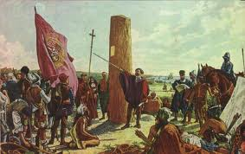
Efectos de la Conquista en Europa y América
Objetivo: Comprender los cambios que ocurrieron posterior al proceso de Conquista en Europa y América.

Slide 2
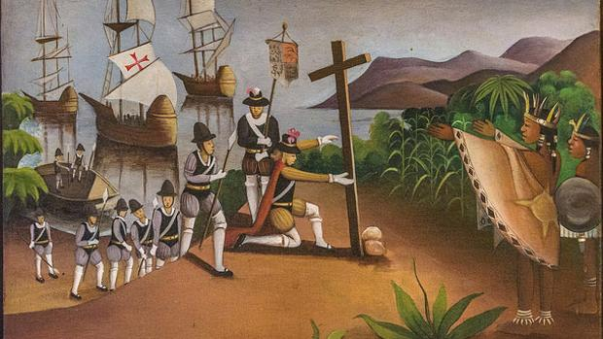
Efectos de la Conquista en Europa
Permitió el fortalecimiento de España y Portugal, ya que se convirtieron en grandes imperios coloniales, con grandes extensiones de tierra.
Difusión del catolicismo, que ayudó a fortalecer los estados europeos que promovían esa religión.

Slide 3
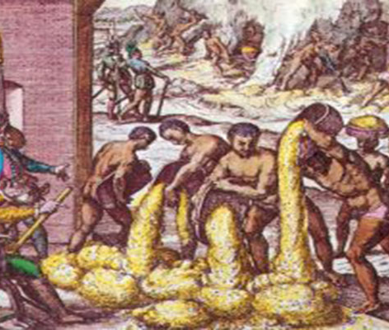
Posibilidad de mejorar situación económica y posición social.
Geógrafos ratifican que la Tierra era redonda.
Acceso a nuevos productos y mercados, provenientes de la minería, agricultura y ganadería.

Slide 4
Impacto de la Conquista en América
Población de los pueblos originarios disminuyó drásticamente producto de los malos tratos a los que fueron expuestos. Esto referente a los trabajos pesados que hacían, además de las enfermedades que portaban los europeos como viruela, sarampión y resfrío.

Slide 5
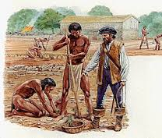
En política, sus formas de organización desaparecieron, y los pueblos fueron sometidos al sistema de administración español.
Esto fue debido a que los conquistadores y sus hombres recibieron como recompensa tierras y encomiendas de indígenas. Debían protegerlos y evangelizarlos, algo que en la mayoría no sucedió. Además, jurídicamente los indígenas eran considerados menores de edad, por lo tanto dependía del español a cargo.

Slide 6
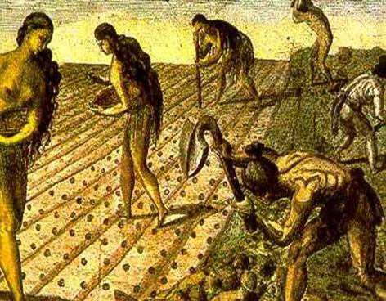
La visión económica europea afectó a la población originaria, ya que se modificaron los sistemas de trabajo y la naturaleza se consideró fuente de riquezas que debía ser explotada.

Slide 7
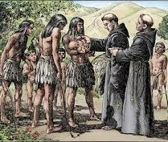
Culturalmente, se dieron varios cambios que persisten hasta hoy.
Se instauró el idioma español, difundido desde la llegada de los primeros europeos. Los indígenas lo aprendieron, aunque mantuvieron sus idiomas originales.
Se impuso una nueva religión, y aunque muchos aceptaron la religión católica, mantuvieron sus antiguas devociones.

